Slide 1


PROBLEEMOPLOSSINGS-VAARDIGHEDE:
GEPASTE GEDRAG IN ‘N
VERHOUDING
GRAAD 8
Les 2 – PowerPoint

Slide 2
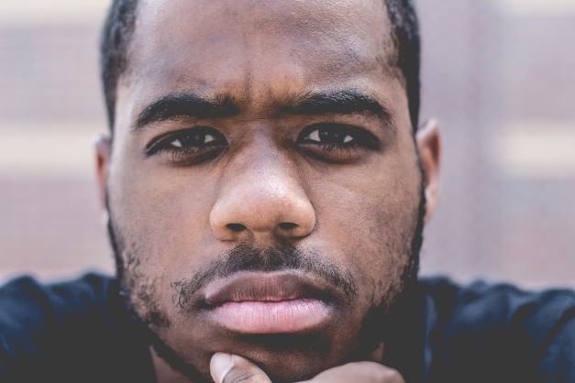
Soos ons bespreek het, is 'n goeie verhouding gebaseer op kommunikasie, deel, omgee, wedersydse respek en vertroue. Sowel as eerlikheid en regverdigheid. Wat doen ons egter as ons maats onvanpas optree? Wat doen ons as hulle onregverdig teenoor ons optree of as hulle iets doen om ons seer te maak en ons vertroue te verbreek of disrespekvol is?
Notes:
Volgens bladsy 10 van die Inhoudsopsomming
Enige van hierdie dinge sal probleme in jou verhouding skep, so ons het probleemoplossingsvaardighede nodig om dit te hanteer. In vorige lesse, toe jy na seksuele identiteit en ontwikkeling gekyk het, (d.w.s. Kwartaal 1 Week 4-5), het jy probleemoplossingsvaardighede begin ondersoek. Kom ons kyk na 'n soortgelyke model om probleme in ons verhoudings op te los: Die I.D.E.A.L.-metode
ONDERWYSERSNOTA: As hersiening wil jy leerders dalk kortliks herinner aan die Les 2 – Werkkaart Aktiwiteit 3 (Seksualiteit Lesvoorbereiding) of Skyfie 13 in die Les 2 – PowerPoint waar hulle 'n probleemoplossingsvaardighedestrategie gebruik het:
Beskryf / Definieer die probleem.
Wat is moontlike oplossings?
Wat is die moontlike gevolge van elke oplossing?
Kies die beste oplossing.
Evalueer later of probleem opgelos is.

Slide 3
IDEAL METODE:
I Identifiseer die probleem
D Dink aan moontlike oplossings
E Evalueer elke opsie
A Aktiveer die gekose strategie
L Leer deur terug te kyk
Notes:
Volgens bladsy 10 van die Inhoudsopsomming
Identifiseer die probleem
Om te weet waarmee ons te doen het, moet ons dit afbreek en uitvind presies wat die probleem is en dit vasstel.
Dink aan moontlike oplossings
Vervolgens moet ons kyk na watter moontlike oplossings daar vir ons probleem is. Soms kan daar meer as een oplossing wees en ander kere sal sommige oplossings beter werk as ander.
Evalueer elke opsie
As ons na ons moontlike oplossings kyk, moet ons uitvind wat geskik is en die oplossings wat nie is nie, weggooi.
Aktiveer die gekose strategie
Sodra ons ‘n besluit geneem het, kan ons voortgaan en alles wat ons besluit het, in plek stel.
Leer deur terug te kyk
Laastens kan ons ons besluit evalueer en besluit of dit die beste aksie was.

Slide 4
SELFGELDENDE WEIERINGSVAARDIGHEDE – ALKOHOL EN DWELMS
Notes:
Volgens bladsy 10 van die Inhoudsopsomming

Slide 5
Om versoeke van ander te kan weier, is 'n belangrike deel van selfgelding en om vir jouself op te staan. Soms loop jy ou vriende raak wat nie weet of nie omgee dat jy nie dwelms of drank gebruik nie en kan dit dalk aanbied of jou forseer om te gebruik. Dit klink dalk eenvoudig, maar om so ‘n aanbod te wyer, kan moeilik wees, aangesien sommige mense baie vaardig en oortuigend is wanneer hulle dwelms of alkohol aanbied! As jy selfgeldende weieringsvaardighede beoefen, sal dit jou help om meer suksesvol te wees om 'nee' te sê en jou van skadelike gedrag weerhou! Selfgeldende weieringsvaardighede is vaardighede wat jou toelaat om effektief te wees om nee te sê vir dwelm- of alkoholaanbiedings.
Notes:
Volgens bladsy 10 van die Inhoudsopsomming
Onderwysersnota: Leerders sal in Kwartaal 2 dwelmmisbruik in meer besonderhede behandel.

Slide 6
Verskillende selfgeldende weieringsvaardighede
Reageer vining
Reageer met 'n duidelike en ferm 'nee‘
Gebroke platespeler
Gee aandag aan lyftaal en nie-verbale leidrade
Notes:
Volgens bladsy 11 & 12 van die Inhoudsopsomming
Die eerste twee vaardighede (reageer vinnig en met 'n duidelike, ferm nee) fokus daarop om verskonings te vermy wat die deur ooplaat vir drank- of dwelm misbruik. Soms sal dit gemakliker voel om jou weiering op ‘n eksterne faktor te blameer. Dit mag selfs vroeg in jou hersteltyd makliker wees om eksterne motiveerders te hê (bv. dwelmtoetse) wat jou van gebruik sal weerhou, maar dit laat egter steeds toekomstige aanbiedinge op die tafel. Om die waarskynlikheid van toekomstige aanbiedinge te verminder, sal die bogenoemde selfgeldende weieringsvaardighede meer effektief wees.
Oefen selfgeldende weierings in Les – Werkkaart Aktiwiteit 4 (bladsy 5).

Slide 7
ONVANPASTE GEDRAG IN
‘N VERHOUDING:
AFKNOUERY
Notes:
Volgens bladsy 12 van die Inhoudsopsomming
Afknouery is baie moeilik vir enigiemand om te hanteer. Maak nie saak wie jy is of waar jy vandaan kom nie, afknouery is 'n verskriklike ervaring om deur te gaan. Dit laat jou bang en verneder voel en dikwels laat dit 'n persoon voel asof hulle waardeloos is. Ongelukkig laat afknouery jou ook ophou om uit te gaan omdat jy bang is dat jy die persoon sal sien wat jou boelie. Baie mense wat geboelie word, begin selfs hulself afvra of hulle enigiets reg kan doen.

Slide 8
AFKNOUERY IS ONAANVAARBAAR en maniere waarop jy geboelie
kan word, sluit in:
 Mense wat jou name noem
 Mense wat stories opmaak om jou in die moeilikheid te kry
 Slaan, knyp, byt, stoot, stamp en stoot
 Neem dinge van jou af weg
 Beskadig jou besittings
 Steel jou geld
 Neem jou vriende van jou af weg
 Verspreiding van gerugte
 Dreigemente en intimidasie
Notes:
Volgens bladsy 12 van die Inhoudsopsomming

Slide 9
Wat om te doen as jy geboelie word
Jy moet iemand vertel. Jy wil dit dalk nie doen nie,
want dit beteken dat jy wys dat jy broos is of dat jy
iemand die oorhand gee. Dit is egter baie belangrik
om iemand anders te vertel, anders hou dit dalk nie
op nie. Praat met 'n vriend, ouer, broer of suster,
oom of tannie en die belangrikste, as dit by die skool
gebeur, praat met jou onderwyser.
Notes:
Volgens bladsy 12 van die Inhoudsopsomming

Slide 10
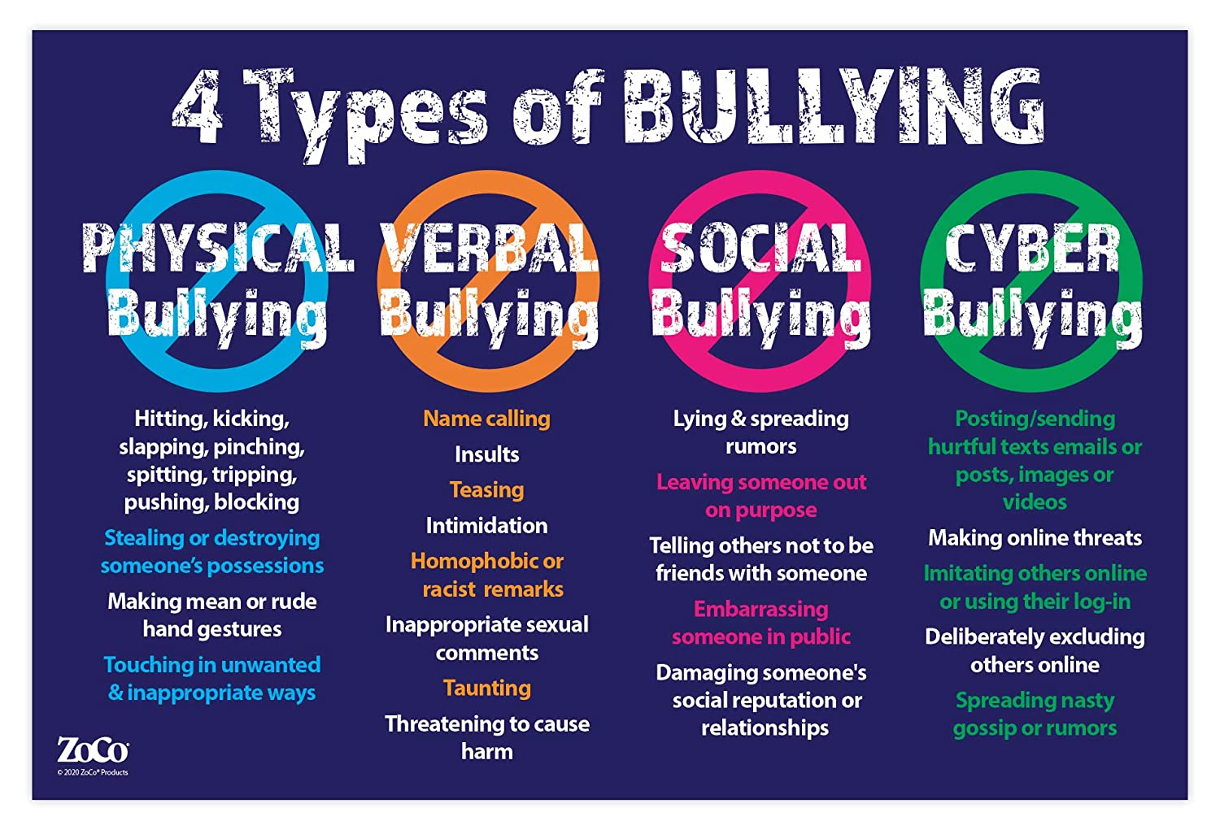
Vier tipes AFKNOUERY
Fisiese afknouery
Slaan, skop, klap, knyp, spoeg, stamp, stoot, blok
Steel of beskadig iemand se besittings
Maak gemene handgebare
Raak iemand onvanpas aan
Verbale afknouery
Naamnoemery Beledigings Spottery Intimidasie Homofobiese of rassistiese aanmerkings Onvanpaste seksuele kommentaar Teistering Dreig of rig skade aan
Sosiale afknouery
Jok en verprei gerugte
Sluit iemand aspris uit
Moedig ander aan om nie vriende met iemand te wees nie
Verneder iemand in publiek
Beskadig iemand se sosiale reputasie en verhoudings
Kuberafknouery
Plaas/stuur skadelike e-posse/boodskappe/videos/foto’s
Maak aanlyn dreigemente
Boots iemand se identiteit aanlyn na
Sluit ander aspris aanlyn uit
Versprei gemene skinderstories
Notes:
Volgens bladsy 13 & 14 van die Inhoudsopsomming

Slide 11
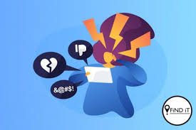
Kuberafknouery
Notes:
Volgens bladsy 14 van die Inhoudsopsomming
Onderwysers kan die punt opper om vriende te wees met die mense rondom jou en dat dit nie nodig is om iemand anders te boelie of te verkleineer nie. Niemand wil geboelie word nie, en dit is nooit reg om iemand anders te boelie nie. Daarbenewens, praat met 'n onderwyser as jy sien dat jy geboelie word.
Pas hierdie nuwe kennis oor afknouery en ongesonde verhoudings toe deur Les - Werkkaart Aktiwiteit 5 (bladsy 6) te voltooi.

Slide 12
KOMMUNIKASIE-VAARDIGHEDE:
DIE VERMOË OM OP
OPBOUENDE MANIERE TE
VERSKIL EN GEPASTE
MANIERE TE VIND OM 'N
VERHOUDING TE BEËINDIG
Notes:
Volgens bladsy 14 van die Inhoudsopsomming

Slide 13
Hoe om op OPBOUENDE maniere te VERSKIL:
Dink aan die meningsverskil en hoe jy daaroor voel.
Praat met die ander persoon, bespreek die probleem en kyk of jul nie saam 'n oplossing kan vind nie.
Dit is belangrik om beurte te maak om te praat en te luister, moet mekaar nooit afsny nie.
Om aktief te luister, beteken om nie te onderbreek nie en seker te maak dat jy verstaan wat jou maat sê.
Probeer om jou maat se standpunt te verstaan.
Bly kalm, praat duidelik en wees eerlik oor jou standpunt.
Wees redelik en nie te emosioneel nie; dit is nie die tyd vir dreigemente, aanvalle of om onbeskof te wees nie.
Fokus op konstruktiewe oplossings en moenie mekaar blameer of probeer reg wees nie.
As dit daarby kom dat julle nie 'n oplossing kan vind nie, is dit soms nodig om te aanvaar dat jul nie saamstem nie.
Notes:
Volgens bladsy 14 van die Inhoudsopsomming
Deur opbouende kommunikasievaardighede te gebruik, kan ons ons verhoudings bou en versterk. Meningsverskille gebeur in alle verhoudings, maar hoe ons dit hanteer, sal die sterkte van ons verhoudings bepaal.

Slide 14
HOE OM ‘N VERHOUDING TE BEËINDIG
Daar kan baie redes wees waarom 'n verhouding tot 'n end kan kom. Jy kan 'n verhouding beëindig omdat jy 'n meningsverskil gehad het en jy nie in staat is om ‘n oplossing te vind nie; miskien moet jy wegbeweeg of miskien voel jy dat jy beide partye verander het en jy nie meer kan aangaan nie.
Ons wil almal graag glo dat elke verhouding vir ewig duur, maar ongelukkig is dit nie die geval nie.
As dit kom by die beëindiging van 'n verhouding, is dit die beste om eerlik en reguit met die ander persoon te wees - dit is nie nodig om onbeskof te wees of hulle te ignoreer nie. Ons het gepraat oor hoe belangrik kommunikasie is en selfs wanneer jy 'n verhouding beëindig, is dit steeds 'n baie belangrike faktor
Notes:
Volgens bladsy 15 van die Inhoudsopsomming

Slide 15
Die einde van 'n verhouding kan baie pynlik wees en dit is ontstellend, ongeag jy die een is wat dit beëindig of nie. Daar is baie emosies betrokke by die beëindiging van verhoudings, so keer na jou vriende vir ondersteuning en laat jouself toe om die emosies wat daarmee gepaard gaan, te voel.
Oorweeg die volgende stappe wanneer jy 'n verhouding beëindig:
1) Beplan
2) Kyk na jouself
3) Onthou dat dit nie jou skuld is nie
Notes:
Volgens bladsy 15 van die Inhoudsopsomming
Oorweeg die volgende wanneer jy 'n verhouding beëindig:
1) Beplan
Wat jy wil sê
Probeer om te verduidelik wat jy voel, maar onthou om duidelik te sê dat jy die verhouding wil beëindig.
Waar jy ontmoet
Kies 'n neutrale plek om te ontmoet waar daar ander mense is.
Hoe jy veilig by die huis sal kom na die vergadering
Laat 'n vriend of familielid weet waarheen jy gaan en wanneer hulle jou terug kan verwag.
2) Kyk na jouself
Maak seker dat jy na die verbreking tyd bestee om dinge te doen wat jou goed laat voel; soos jou gunsteling stokperdjies, of om jou beste vriende te sien!
3) Onthou dat dit nie jou skuld is nie
Die ander persoon moet jou besluit respekteer.
As jy onder druk of bedreig voel, praat met 'n betroubare volwassene.

Slide 16
ONTHOU:
‘n Positiewe verhouding is gebaseer op oop en eerlike kommunikasie, vertroue, respek en deernis.
Dit het gesonde grense wat jou toelaat om te wees wie jy is, te doen wat jy wil en tyd saam met jou vriende en familie te bestee.
Gee aandag aan ongesonde gedrag in jou verhoudings - soos mag en beheer, disrespek en die gebruik van fisiese krag; en vra hulp indien nodig.
Onthou altyd dat 'n verhouding jou gelukkig moet maak en almal verdien om positiewe verhoudings te hê.
Notes:
Volgens bladsy 16 van die Inhoudsopsomming
Laat leerders op hierdie stadium – terwyl jy voorberei vir Vraagboksantwoorde – werk aan die REFLEKSIE-aktiwiteit in hul Les - Werkkaart (bladsy 7).

Slide 17

VRAAG-
BOKS
Notes:
Bespreek sommige van die vrae wat aan die einde van Les 1 in die Vraagboks geplaas is.

